Slide 1
数据库系统概论
10-2010
赵刚
北京理工大学
第四章 SQL
2010-10

Slide 2
关系型数据库标准语言SQL
SQL（Structured Query Language）
1974年由Boyce chamberlin提出
1975－1979在system R中实现
最终成为关系型数据库的标准语言
1986 ANSI 接受成为美国标准 SQL –86
1987 ISO 接受成为国际标准
1989 发布SQL－89标准
1992 发布SQL－92标准
新的标准 SQL－99 亦称为SQL－3
2003 年 SQL2003 简称SQL4
标准的统一，促进了SQL语言的进一步发展完善
第四章 SQL
2010-10

Slide 3
SQL概述
SQL是基于关系代数和关系演算之间的结构化查询语言
功能不仅仅是查询，是通用的功能极强的关系数据库操纵语言。
集数据查询，数据操纵，数据定义，数据控制于一体
第四章 SQL
2010-10

Slide 4
SQL特点
综合统一
  数据操纵语言统一
  数据结构统一
高度非过程化
  无需指明操作路径
  只需提出做什么 ，无需指明怎么做
面向集合的操作方式
同一语法两种使用方式
  交互方式
  嵌入方式
第四章 SQL
2010-10

Slide 5
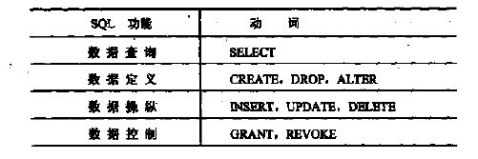
语言简洁，易学易用 一共9个动词
第四章 SQL
2010-10

Slide 6
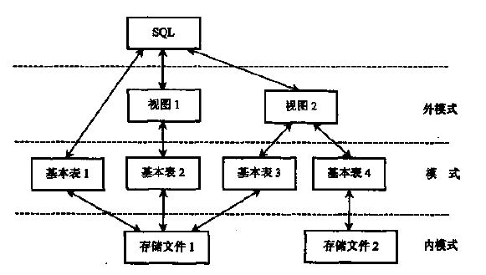
SQL语言的系统结构
第四章 SQL
2010-10

Slide 7
外模式对应于视图(view)和部分基本表（Base Table）
模式对应于基本表 （Base Table）
内模式对应于存储文件
SQL可以对基表和视图进行操作，都是关系
基表是独立存在的表，一个关系对应一个表
一个或多个基表对应1个存储文件
存储文件构成内模式，对用户透明
视图是1个或多个基表导出的表，不独立储存在数据库中
第四章 SQL
2010-10

Slide 8
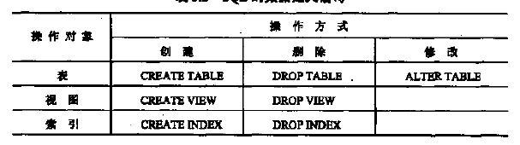
数据定义
SQL2 还增加了模式定义的功能
第四章 SQL
2010-10

Slide 9
模式定义与删除
CREATE SCHEMA <模式名> AUTHORIZATION < 用户名>
DROP SCHEMA <模式名> <CASCADE|RESTRICT>
第四章 SQL
2010-10

Slide 10

定义删除和修改基本表
第四章 SQL
2010-10

Slide 11
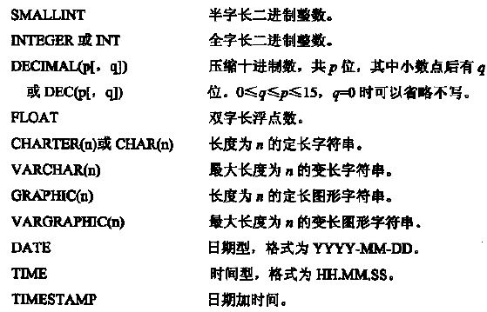
数据类型例子
第四章 SQL
2010-10

Slide 12
模式和表
1 表名显示标识模式名
2 创建模式同时创建表
3 设置搜索路径
第四章 SQL
2010-10

Slide 13
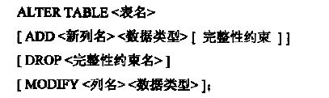
修改基表
第四章 SQL
2010-10

Slide 14
删除基表
Drop table <表名>
第四章 SQL
2010-10

Slide 15

建立和删除索引
索引是加快查询的手段，用户可以根据自己的查询需要建立若干索引
CLUSTER 指明索引是聚蔟索引：索引项的顺序和表中记录的物理顺序一致的索引组织
一个基表只能建立一个聚簇索引，对于经常更新的索引不宜建立聚簇索引
删除索引 drop index <索引名>
第四章 SQL
2010-10

Slide 16
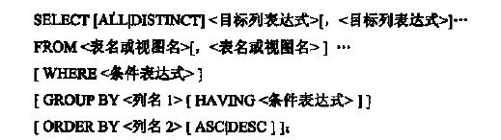
查询
Select 语句
第四章 SQL
2010-10

Slide 17
见例子 P67
第四章 SQL
2010-10

Slide 18
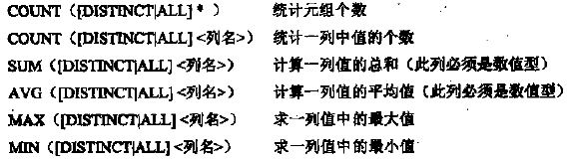
集函数
第四章 SQL
2010-10

Slide 19
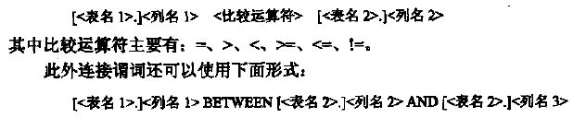
连接查询
查询涉及两个以上的表称为连结查询
等值和非等值连结查询
使用＝时是等值连结，其他的是非等值连结
谓词两边的字段称为连结字段，数据类型必须是可比的，但不需要是相同的
第四章 SQL
2010-10

Slide 20
广义笛卡尔积
  不带连结谓词的连结，因为会产生无意义的群组，一般较少使用
自然连结
  等值连结中去掉目标列重复的属性
自身连结
  表自己和自己进行连结
第四章 SQL
2010-10

Slide 21
外连结
  在连结谓词用短语显式指出（例如*）
  右外连结 左外连结
第四章 SQL
2010-10

Slide 22
复合条件连结
Where子句包含多个连结条件，称为复合条件连结
两表连结
多表连结
第四章 SQL
2010-10

Slide 23
嵌套查询
SELECT-FROM-WHERE 块
将查询块嵌套在另外一个查询块 WHERE子句或者 HAVING子句中 就构成了嵌套查询
上层的称为外查询或父查询
下层的称为内层查询或者子查询
支持多重嵌套
子查询不能使用ORDER BY子句
查询过程是由内向外求解
第四章 SQL
2010-10

Slide 24
带有比较运算符的子查询
如果确切知道子查询的结果是单值的可以使用比较运算符
注意子查询需要在比较运算符之后
第四章 SQL
2010-10

Slide 25
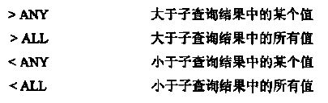
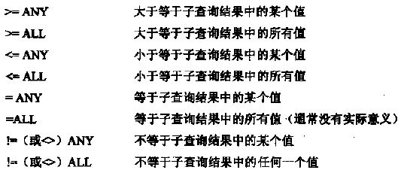
ANY ALL谓词
第四章 SQL
2010-10

Slide 26
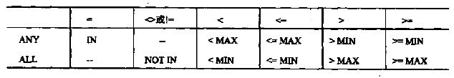
第四章 SQL
2010-10

Slide 27


EXISTS谓词的查询
相关子查询
SQL中没有全称量词
但
可以用存在量词代替
蕴涵
第四章 SQL
2010-10

Slide 28
查询至少选修了学生200215122选修的全部课程的学生号码。
解题思路：
用逻辑蕴函表达：查询学号为x的学生，对所有的课程y，只要200215122学生选修了课程y，则x也选修了y。
形式化表示：
用P表示谓词 “学生200215122选修了课程y”
用q表示谓词 “学生x选修了课程y”
则上述查询为: (∀y) p → q
第四章 SQL
2010-10

Slide 29
等价变换：
(∀y)p → q ≡ ¬ (∃y (¬(p → q ))
≡ ¬ (∃y (¬(¬ p∨ q) ))
≡ ¬ ∃y(p∧¬q)
变换后语义：不存在这样的课程y，学生200215122选修了y，而学生x没有选。
第四章 SQL
2010-10

Slide 30
用NOT EXISTS谓词表示：
SELECT DISTINCT Sno
FROM SC SCX
WHERE NOT EXISTS
(SELECT *
FROM SC SCY
WHERE SCY.Sno = ' 200215122 ' AND
NOT EXISTS
(SELECT *
FROM SC SCZ
WHERE SCZ.Sno=SCX.Sno AND
SCZ.Cno=SCY.Cno))；
第四章 SQL
2010-10

Slide 31
集合查询
UNION
INTERSECT
EXCEPT
第四章 SQL
2010-10

Slide 32
数据更新
插入
删除
修改
第四章 SQL
2010-10

Slide 33


插入数据
插入单个元组
插入查询结果
第四章 SQL
2010-10

Slide 34
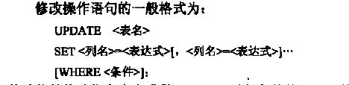
修改数据
第四章 SQL
2010-10

Slide 35

删除数据
第四章 SQL
2010-10

Slide 36
视图
视图是从1个或者多个基表中导出的表。和基表不同是虚表。
数据库中只存放视图的定义，不存放对应的数据
视图是使用数据库的窗口
视图可以和基表一样的查询，删除，也可以在视图之上再定义视图
第四章 SQL
2010-10

Slide 37
定义视图
CREAT VIEW <视图名> [(<列名>[，<列名>]…)] AS <子查询> [WITH CHECK OPTION]
查询可以使用任意的select 语句，但不能使用 ORDER BY 或者 DISTINC短语
WITH CHECK OPTION表示对视图更新操作时满足谓词定义的条件
第四章 SQL
2010-10

Slide 38
行列子集视图：单个基表导出，并且只是去掉了某些行或列
表达式视图：带有基表中不存在的列（虚拟列）的视图
第四章 SQL
2010-10

Slide 39
删除视图
Drop VIEW <视图名>
第四章 SQL
2010-10

Slide 40
查询视图
和基表一样查询
1 有效性检查
2 取出数据字典中视图的定义
3 视图定义和查询条件结合起来，转化成等价的查询
4 对基表进行等价的查询
第四章 SQL
2010-10

Slide 41
更新视图
可以使用基表更新操作
注意不是所有视图的列都是可以更新的
对此不同的数据库产品有不同的要求
P80 的视图更新规则
第四章 SQL
2010-10

Slide 42
视图的作用
简化用户的操作
从多种角度来看待数据
提供一定程度的逻辑独立性
对数据提供安全保护
使表达式更加清晰
第四章 SQL
2010-10

Slide 43
数据控制
数据库系统可以由DBMS统一提供授权控制
  事务管理功能－事务，提交，回滚
  数据保护功能－完整性约束，安全控制功能
安全控制功能
  什么人对什么数据有什么样的访问能力－不是技术问题，是安全策略问题
  DBMS需要对保障安全策略的实施
第四章 SQL
2010-10

Slide 44
DBMS需要具备的安全功能
授权决定的设置－SQL中的GRANT 和REVOKE
授权结果保存在数据字典
当用户提出数据访问请求时候，根据数据字典决定是否执行操作请求
第四章 SQL
2010-10

Slide 45
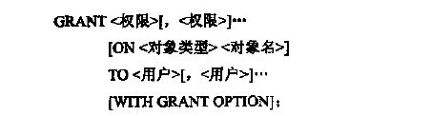
授权
Grant
第四章 SQL
2010-10

Slide 46
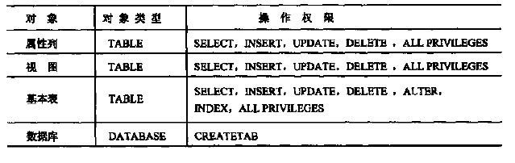
对象和授权对照表
P82例
第四章 SQL
2010-10

Slide 47

收回授权
Revoke
P83
授权收回会级联下去
用户对自己建立的表拥有全部权限，并且可以授权
第四章 SQL
2010-10

Slide 48
嵌入式SQL
交互的－面向集合的－非过程性
嵌入式－将SQL语言嵌入到其他高级语言中
该高级语言称为主语言或者宿主语言
宿主形式和交互形式在细节上会有所不同－虽然语法形式相同。
第四章 SQL
2010-10

Slide 49
嵌入式SQL的一般形式
预编译－DBMS对源程序进行预扫描－识别出SQL语句，转换成主语言的调用－主语言编译程序转换成目标码－这种形式用的比较多
扩充主语言
一般形式 SQL语句前加EXEC SQL 字头，后面跟 END－EXEC 或者主语言的分割符
第四章 SQL
2010-10

Slide 50
嵌入式SQL和主语言之间的通讯
SQL语言的执行状态信息，通过SQL通讯区 SQLCA实现，以便主语言根据执行情况控制流程
主语言向SQL提供参数，主要通过主变量实现
SQL语句查询结果通过主变量或者游标形式传递
第四章 SQL
2010-10

Slide 51
SQL通讯区SQLCA
SQLCA实际是一个数据结构，通过 exec SQL INLCUDE SQLCA来定义
SQL语句执行后，执行情况和状态会保存在这个数据结构中
应用程序在执行结束后应该检测SQLCA中的状态以便决定下一步处理的流程
第四章 SQL
2010-10

Slide 52
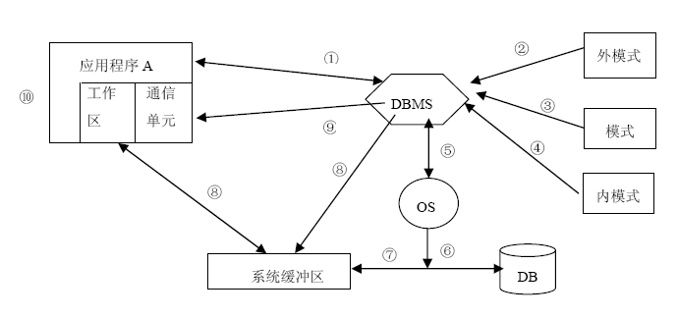
数据库系统的工作过程
第四章 SQL
2010-10

Slide 53
主变量
SQL语句中使用的主语言的变量称为主变量
输入主变量－应用程序赋值，SQL语句引用
输出主变量－SQL语句赋值，反馈给主程序
主变量可以附带一个指示变量用以标明主变量的状态。
主变量的声明必须在 BEGIN DECALRE SECTION 和END DECALRE SECTION之间，在SQL语句中需要前缀：以区别数据库对象名称，指示变量也需要前面加前缀(：)并且在主变量之后
在主语言中，主变量可以随意引用，不必加:
第四章 SQL
2010-10

Slide 54
游标
SQL语句是面向集合的
主语言是面向记录的
游标是系统开设的一个缓冲区，存储SQL语句的执行结果，以便主语言顺次访问记录
每个游标都有一个名字
第四章 SQL
2010-10

Slide 55
不使用游标的SQL语句
说明语句
数据定义语句
数据控制语句
查询结果为单值的select语句（into子句扩充）
INSERT语句
非CUREENT形式的UPDATE和DELETE语句
第四章 SQL
2010-10

Slide 56
使用游标的SQL语句
查询结果为多条记录的select语句
Current形式的update和delete
第四章 SQL
2010-10

Slide 57


使用游标的过程
说明游标
打开游标
推进游标指针并返回当前记录值
关闭游标
第四章 SQL
2010-10

Slide 58
Current形式的update和delete
声明游标 在select语句中使用子句
  For update of<列名>
Open打开游标
Fetch移动游标并返回值到主变量
检查当前记录并执行相应操作 使用
  Where current of <游标名>
关闭游标
第四章 SQL
2010-10

Slide 59
嵌入式SQL例子
P90
第四章 SQL
2010-10

Slide 60
动态SQL简介
静态SQL语句－内嵌SQL语句的变量个数和数据类型在预编译之前是确定的
为了使内嵌SQL语句更加灵活，有些
DBMS支持动态的SQL技术
  SQL语句正文
  主变量的个数
  主变量的数据类型
  SQL语句引用的数据库对象
第四章 SQL
2010-10

Slide 61
小节
关系数据库的基本概念和SQL
在SQL中的
  数据定义
  数据查询
  数据更新
  数据控制
视图的概念
SQL语言的使用方式
  交互
  内嵌
第四章 SQL
2010-10

